Slide 1

TRƯỜNG ĐẠI HỌC CÔNG NGHIỆP TPHCM
KHOA CÔNG NGHỆ THÔNG TIN
BÁO CÁO ĐỒ ÁN PHÁT TRIỂN ỨNG DỤNG
Nhóm 11
ĐỀ TÀI: QUẢN LÝ ĐẶT PHÒNG KHÁCH SẠN
Giảng viên hướng dẫn: Trần Thị Anh Thi

Slide 2
Danh sách thành viên
Tên | MSSV
Hoa Thành An | 22662771
Nguyễn Hoàng Bảo | 22667911
Hồ Minh Hưng | 22666391
Huỳnh Nhật Hoàng | 22667391

Slide 3
Nội dung
1
Tổng quan
2
Phân tích & thiết kế
3
Giải pháp & hiện thực
4
Kiểm khử
5
Kết luận
6
Khởi nghiệp

Slide 4
Nội dung
1
Tổng quan

Slide 5
1. Tổng quan
1.1. Mục tiêu
Đối với khách sạn
- Giúp khách sạn quản lý thông tin nhân viên và khách hàng dễ dàng, các thao tác để quản lý trở nên hết sức đơn giản
- Giúp khách sạn thanh toán các hóa đơn cho khách hàng một cách nhanh chóng.
Đối với nhân viên
- Giúp tối ưu hóa quy trình đặt phòng, quy trình hủy phòng, đổi phòng, kiểm tra phòng trống, và quản lý thông tin khách hàng một cách nhanh chóng và hiệu quả.
- Thực hiện các thao tác như đặt phòng, thay đổi hoặc hủy phòng, và theo dõi tình trạng phòng hiện tại một cách chính xác và kịp thời.

Slide 6
1. Tổng quan
1.2. Phạm vi
- Ứng dụng được tạo ra dành cho việc quản lý các chức năng căn bản, cần thiết của một chương trình quản lý thông tin đặt phòng khách sạn SUMI.
- Ứng dụng được nội bộ của khách sạn sử dụng, không cho phép khách hàng sử dụng.
- Ứng dụng dùng làm việc trên desktop, sử dụng cơ sở dữ liệu SQL Server.
- Ứng dụng không sử dụng Internet.
- Sử dụng ngôn ngữ Java.
- Các phần mềm hỗ trợ: Visual Paradigm, Eclipse, SQL Server.

Slide 7
Nội dung
2
Phân tích & Thiết kế

Slide 8
2.1. Yêu cầu chức năng & phi chức năng
Yêu cầu chức năng
- Quản lý đặt phòng :Đặt phòng, trả phòng, đổi phòng ,huỷ phòng, gia hạn phòng
- Quản lý phòng: Thêm phòng, chỉnh sửa thông tin phòng, xóa phòng.
- Quản lý khách hàng: Thêm, xoá, sửa ,quản lý ưu đãi.
- Quản lý hóa đơn: Tìm hoá đơn, xuất hoá đơn
- Tìm kiếm: Tìm phòng, tìm khách hàng, tìm kiếm nhân viên
- Thống kê:
+ Nhân viên thống kê: Thống kế doanh thu (theo ngày, theo tháng), thống kế số lượng khách (theo ngày, theo tháng)
+ Người quản lý thống kê: Thống kế doanh thu( theo ngày, theo tháng, theo quý, theo năm), thống kế số lượng khách( theo ngày, theo tháng, theo quý, theo năm), thống kê sản phẩm ( theo tháng, theo năm).
- Quản lý nhân viên: Thêm nhân viên, sửa thông tin nhân viên, xóa nhân viên, quản lý ca.

Slide 9
2.1. Yêu cầu chức năng & phi chức năng
Yêu cầu phi chức năng
- Có độ tin cậy cao
- Đảm bảo tính bảo mật
- Giao diện ứng dụng thân thiện, dễ sử dụng
- Tốc độ xử lý nhanh chóng
- Phù hợp với các chính sách của tổ chức sử dụng hệ thống
- Yêu cầu tương thích giữa phần cứng và phần mềm

Slide 10
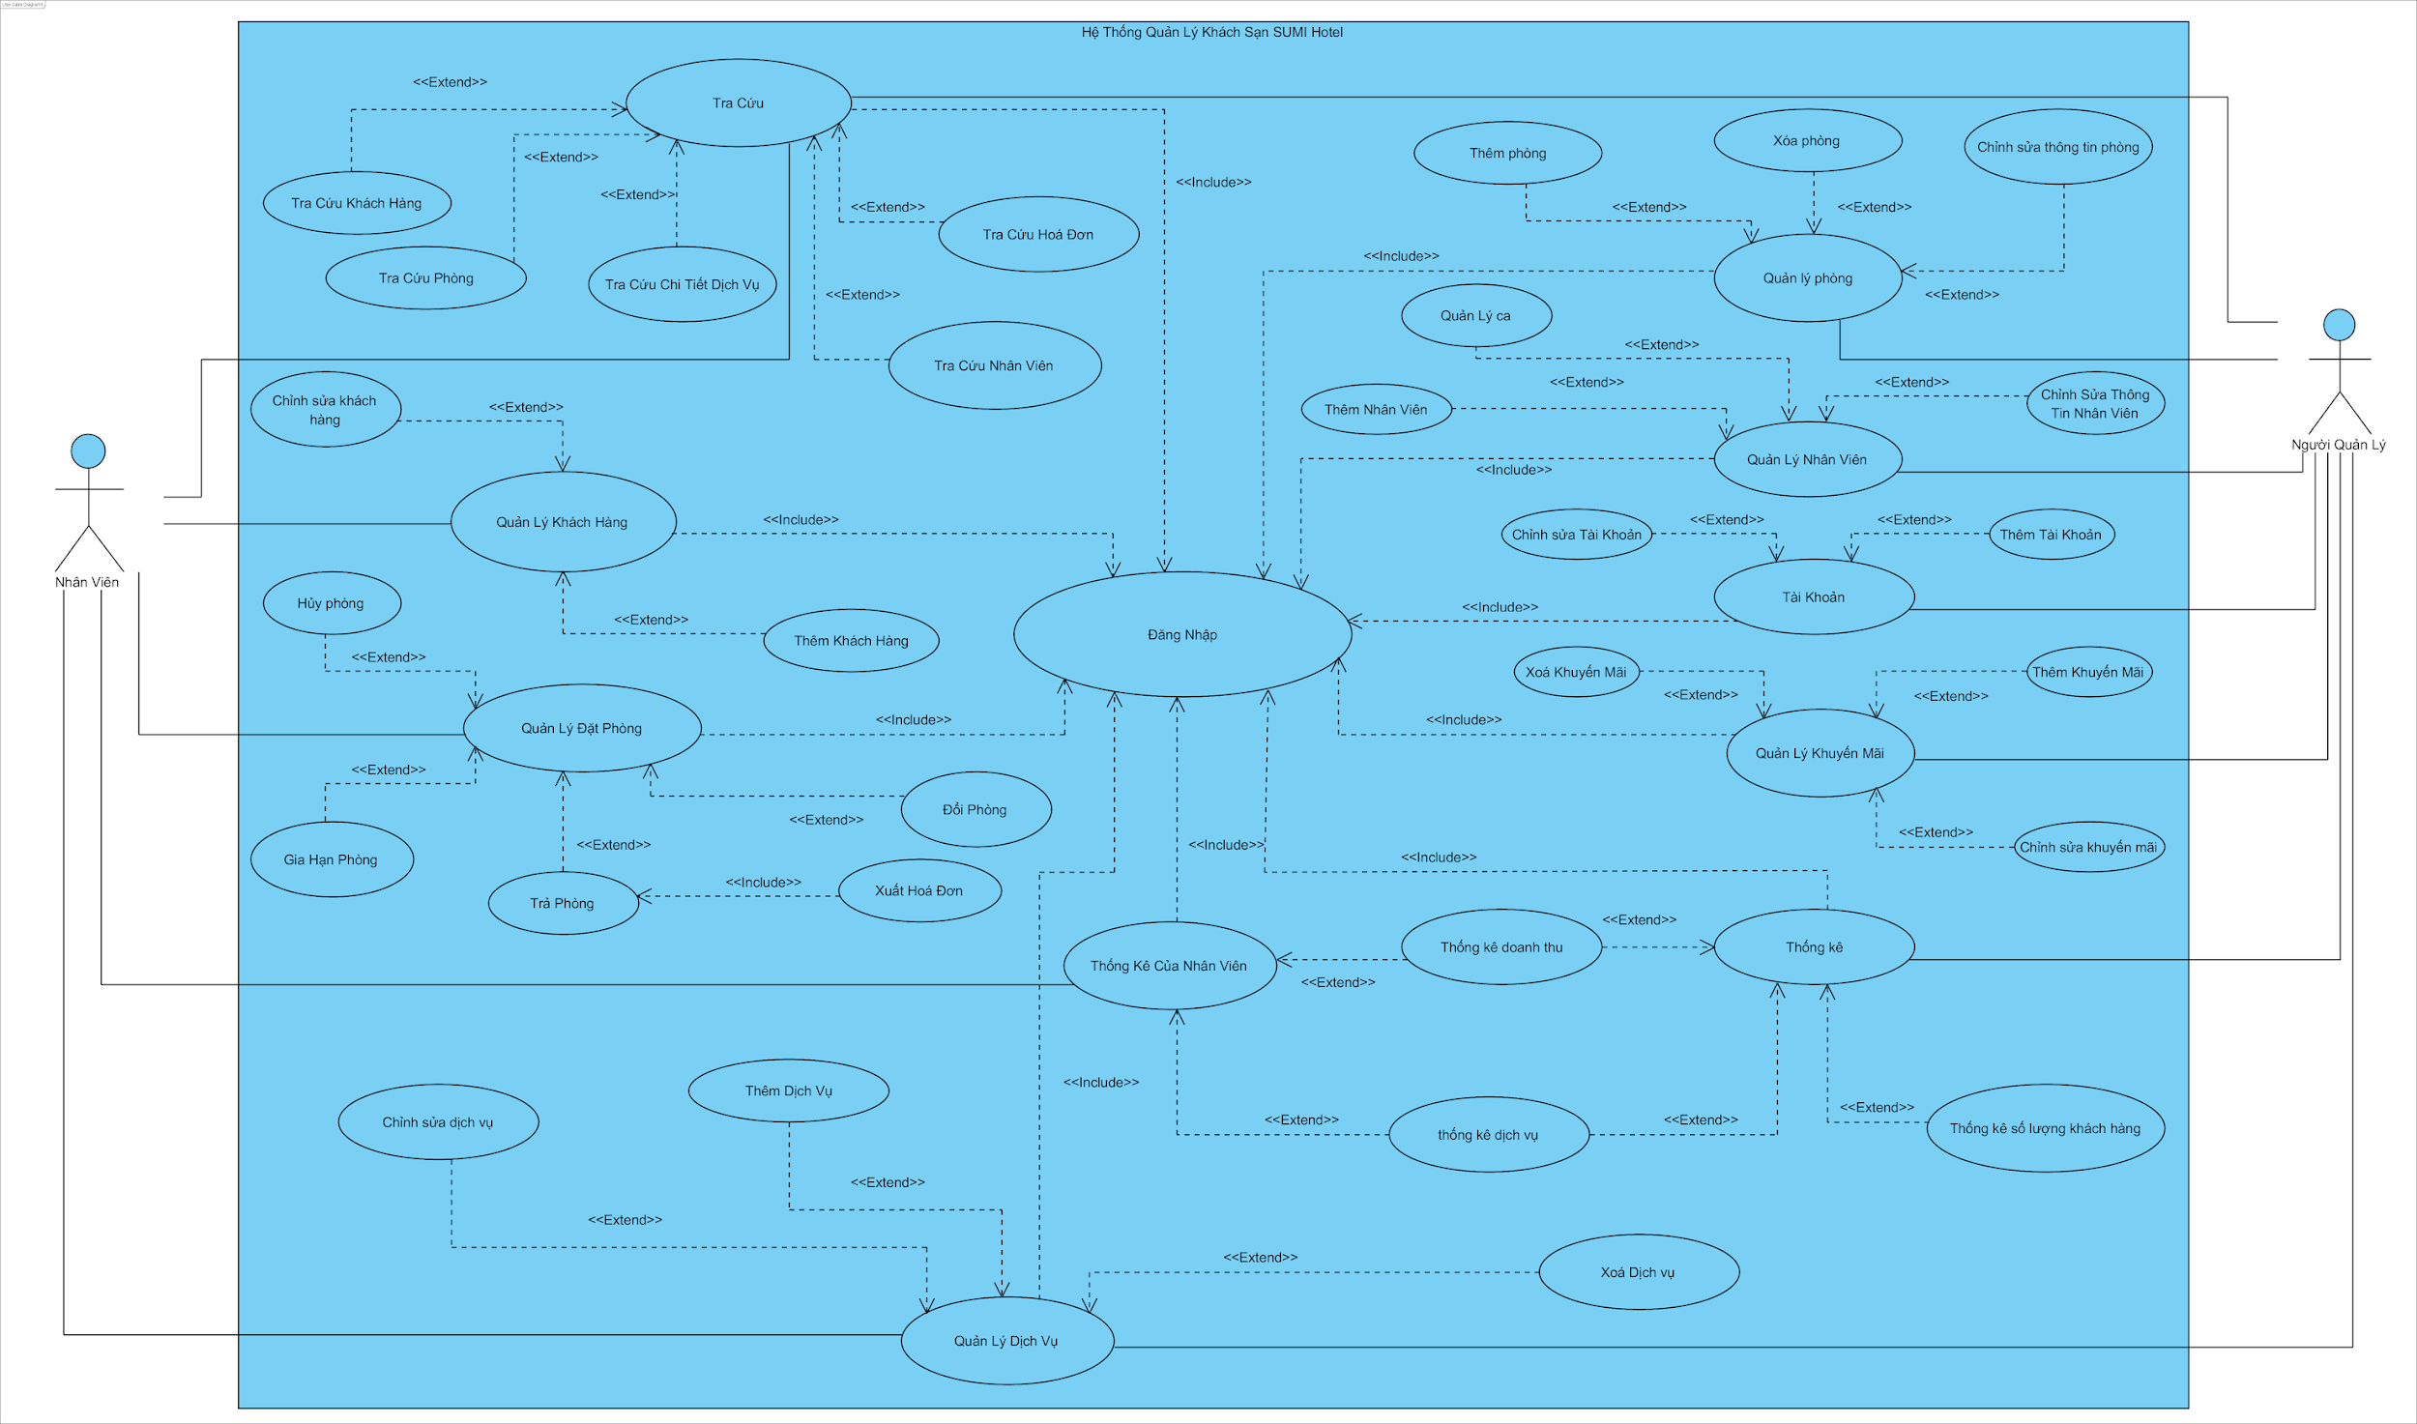
2.2. Sơ đồ usecase

Slide 11
2.2. Đặc tả usecase đặt phòng
Use case: Quản lý đặt phòng
Mục đích: | Khách hàng đặt được phòng mong muốn.
Mô tả: | Use case cho phép nhân viên giúp cho khách hàng có thể thuê được phòng phù hợp với nhu cầu.
Tác nhân: | Nhân viên.
Điều kiện trước: | Đăng nhập thành công vào hệ thống.
Điều kiện sau: | Khách hàng đặt được phòng và số lượng phòng được cập nhật trên hệ thống.
Luồng sự kiện chính (Basic flows)
Actor | System
1. Nhân viên chọn phòng trống và chọn chức năng đặt phòng.
 | 2. Hệ thống hiển thị giao dịch Thuê phòng gồm : số phòng, số điện thoại, họ tên khách hàng
3. Nhân viên tiếp tân nhập thông tin: số điện thoại của khách hàng.

Slide 12
 | 4. Hệ thống kiểm tra thông tin số điện thoại.
5. Nhân viên tiếp tân nhập thông tin: họ tên khách hàng của khách hàng.
 | 6. Hệ thống kiểm tra thông tin họ tên khách hàng.
 | 7. Hệ thống hiển thị nút thuê phòng.
8. Nhân viên tiếp tân xác nhận thuê phòng cho khách.
 | 9. Hệ thống ghi nhận lại thông tin thuê phòng vào Phieu_ThuePhong, hiển thị thông tin thuê phòng gồm: Số phòng, họ tên khách hàng, thời gian bắt đầu xác nhận thuê.
10. Nhân viên xác nhận.
Luồng sự kiện thay thế (alternate flow):
 | 4.1. Số điện thoại đã trùng, tự động cập nhập thông tin khách hàng đã lưu và qua bước 7.
 | 6.1. Hiển thị Thông tin tên không hợp lệ. Yêu cầu nhập lại, quay về bước 5.
Luồng sự kiện ngoại lệ (exception flow):

Slide 13
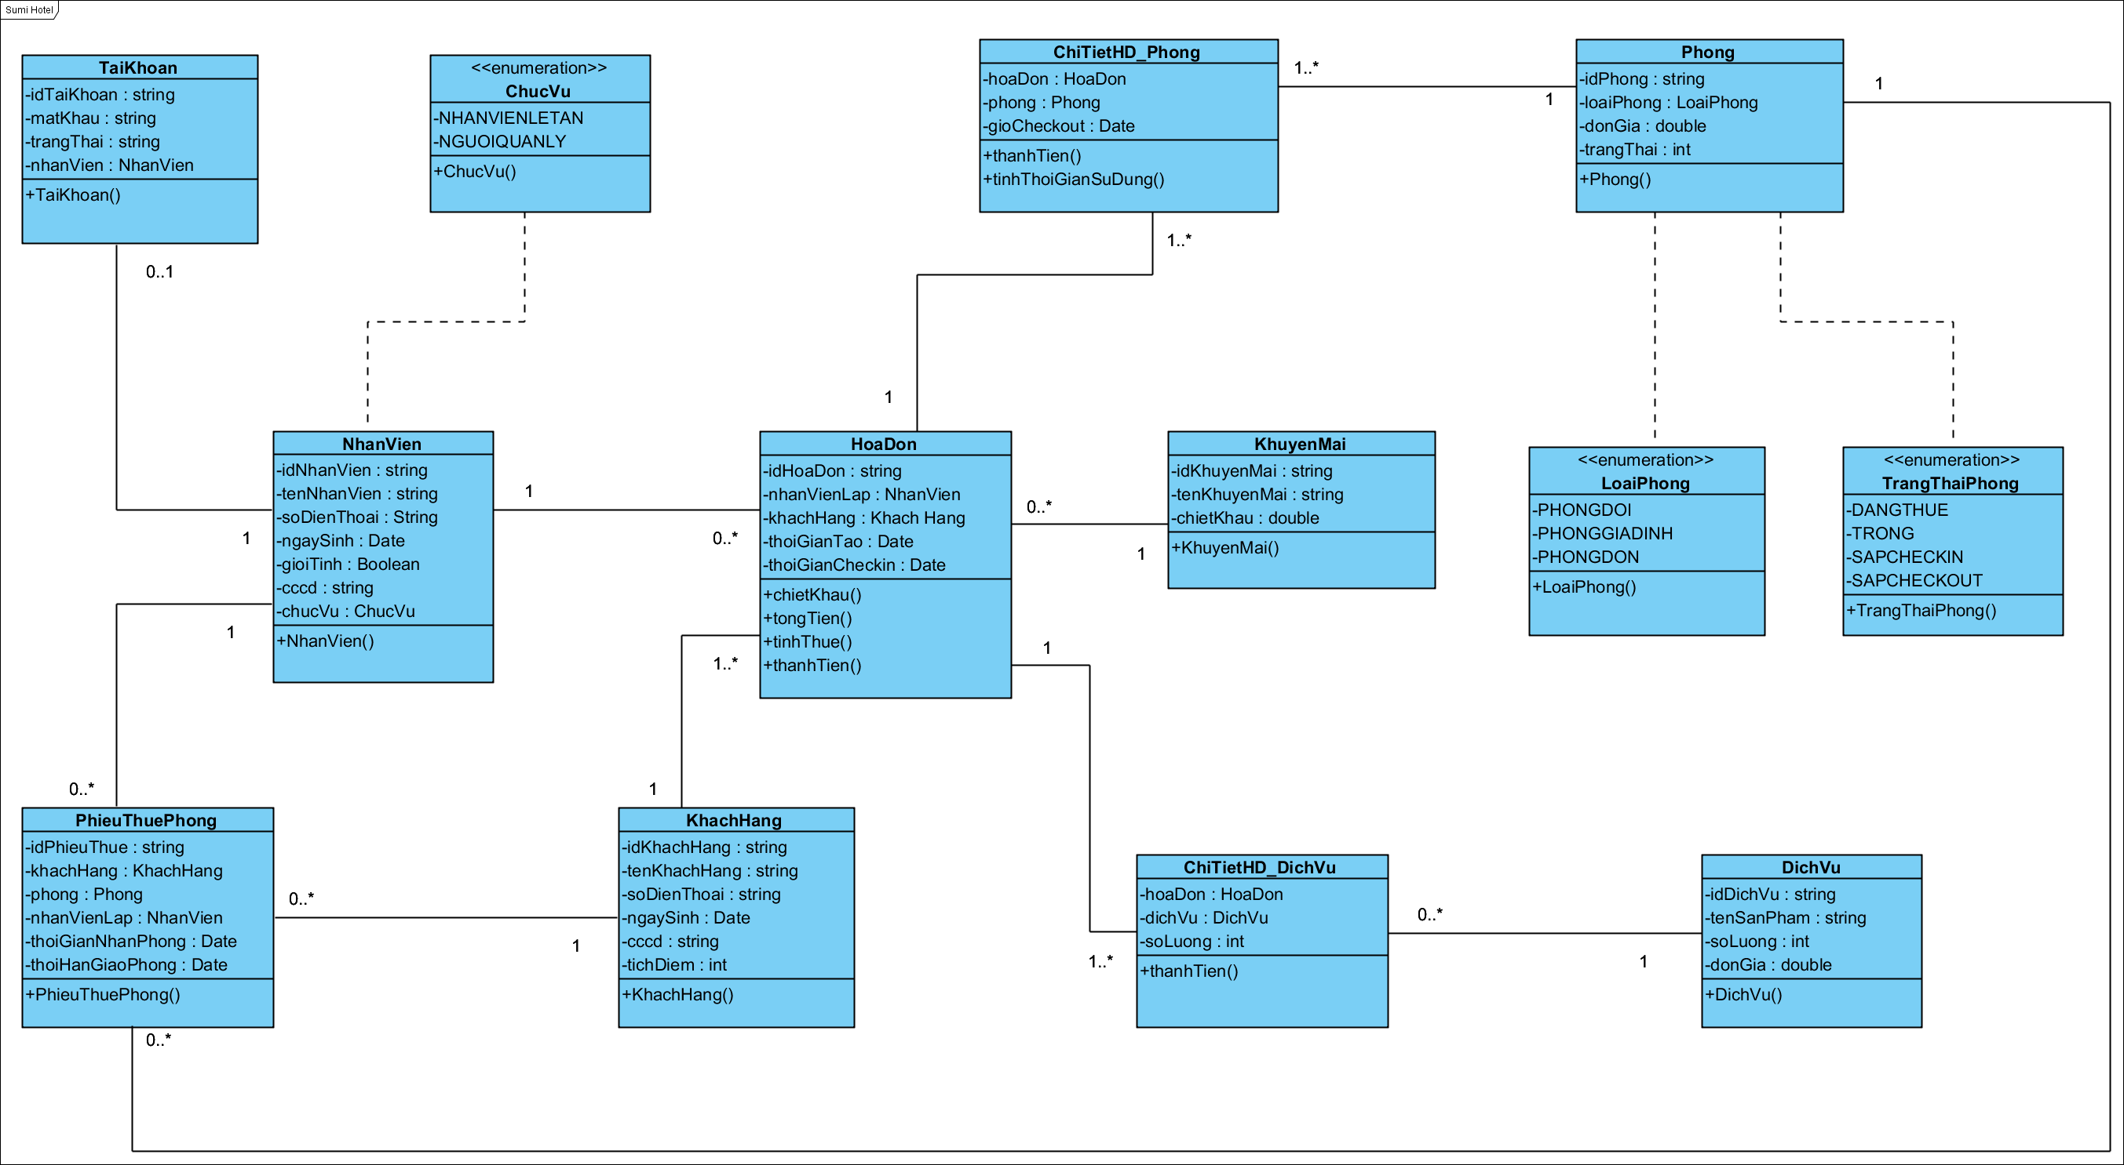
2.4. Sơ đồ lớp

Slide 14
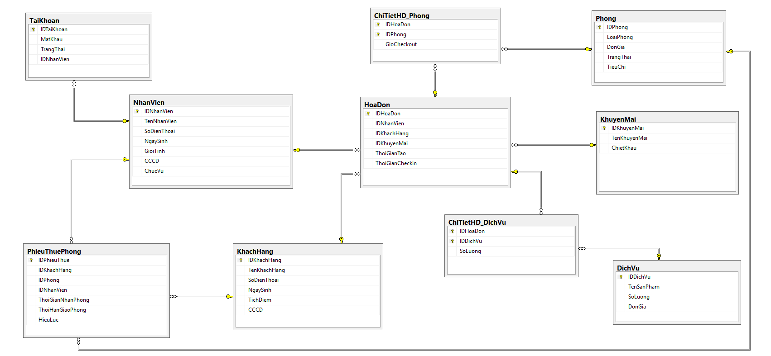
2.4. Sơ đồ ERD

Slide 15
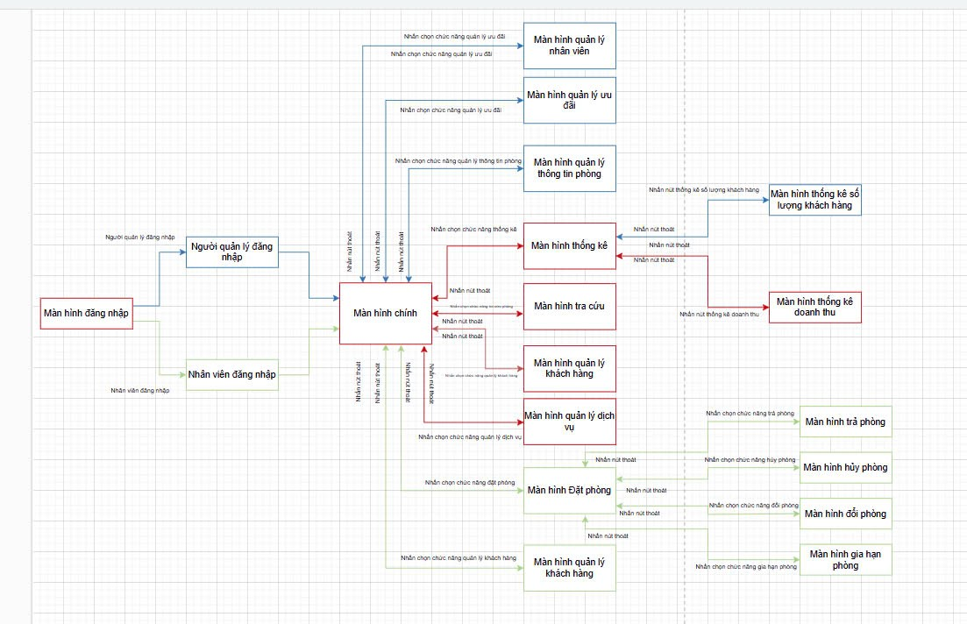
2.5. ScreenFlow

Slide 16
Nội dung
3
Giải pháp & Hiện thực

Slide 17
Nội dung
3.1
Hiện thực phần mềm

Slide 18
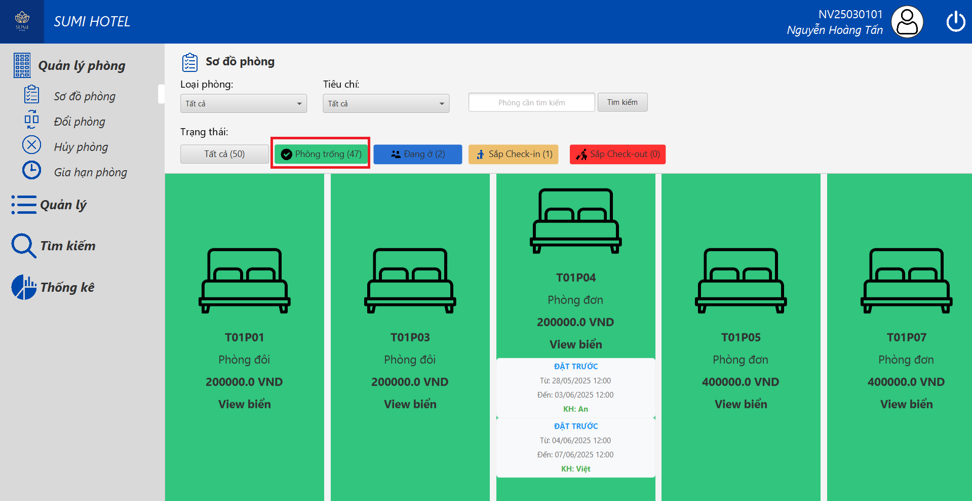
3.1.1. Giao diện quản lý sơ đồ phòng

Slide 19
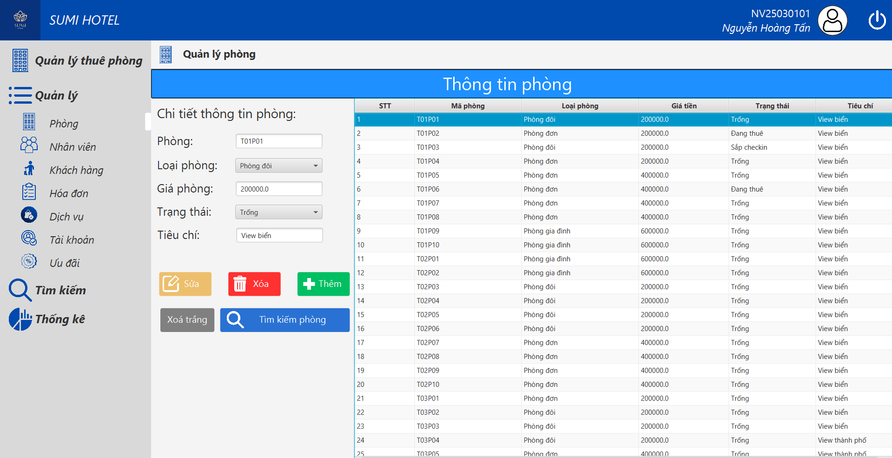
3.1.2. Giao diện quản lý phòng

Slide 20
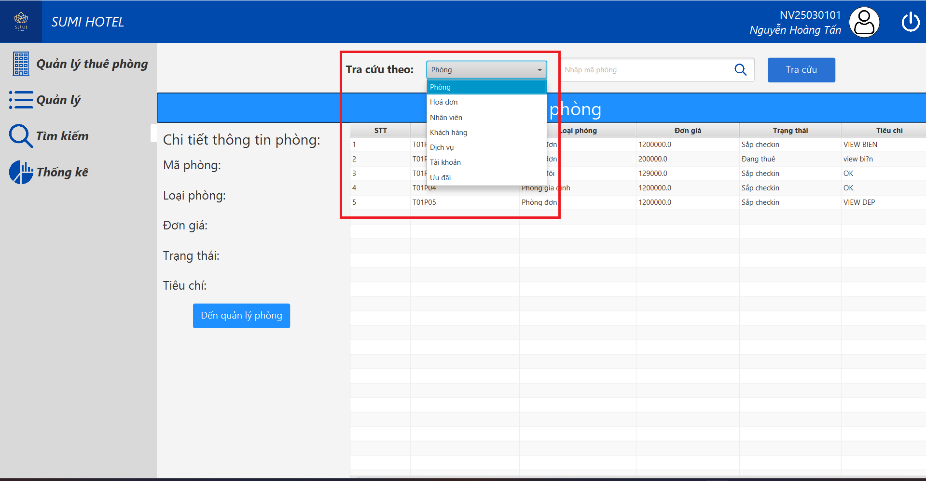
3.1.3. Giao diện tìm kiếm

Slide 21
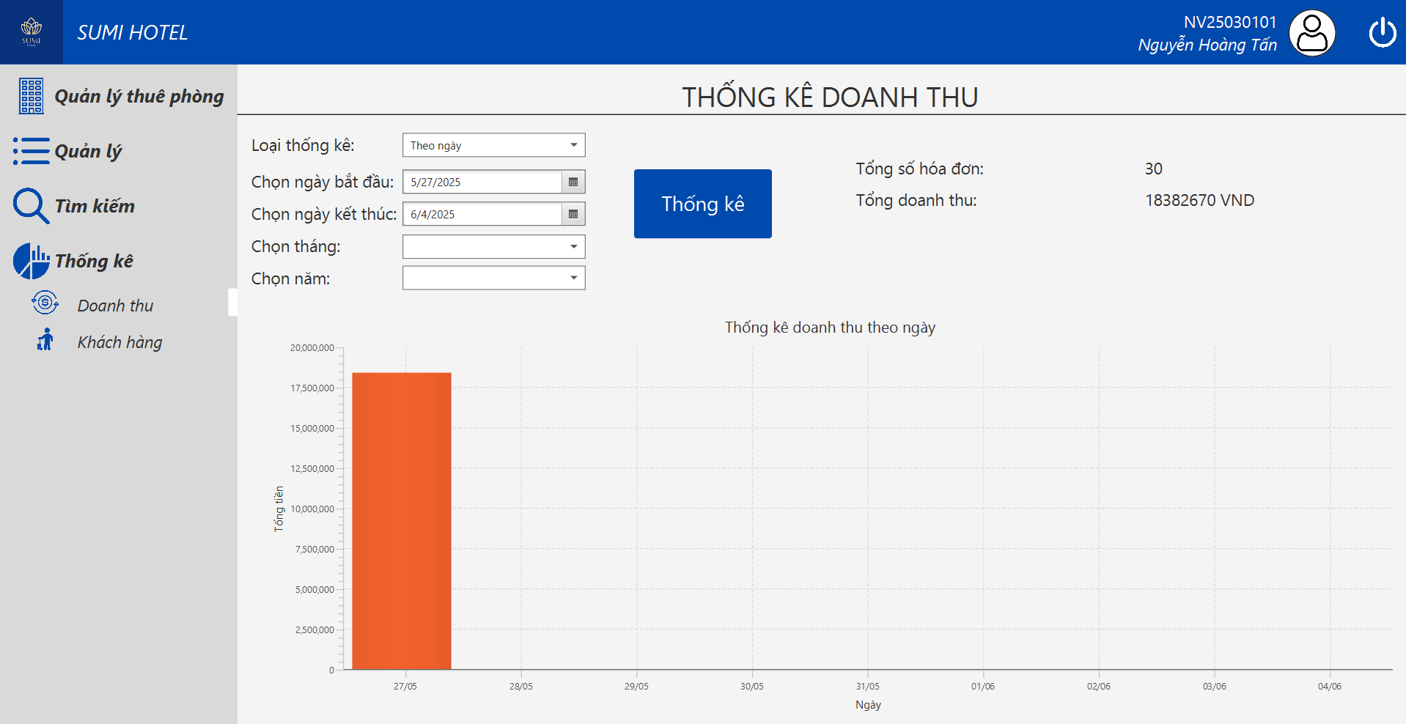
3.1.4. Giao diện thống kê

Slide 22
Nội dung
4
Kiểm thử

Slide 23
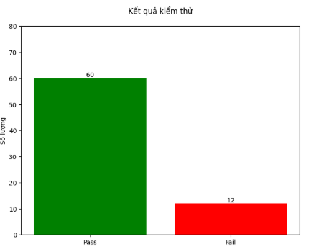
4.Kiểm thử

Slide 24
Nội dung
5
Kết luận

Slide 25
5.1. Những điều đạt được
Chức năng quản lý đặt phòng
Chức năng quản lý phòng
Chức năng quản lý khách hàng
Chức năng quản lý nhân viên
Chức năng quản lý hóa đơn
Chức năng quản lý dịch vụ
Chức năng quản lý tài khoản
Chức năng quản lý ưu đãi
Chức năng thống kê và báo cáo

Slide 26
5.2. Hướng phát triển
Cải thiện giao diện dễ nhìn hơn
Cải thiện tốc độ chạy chương trình
Thêm nhiều chức năng về nghiệp vụ
Cải thiện hệ thống lưu trữ lớn và hiệu suất cao
Thêm kết nối với cổng thanh toán bên ngân hàng

Slide 27
Cảm ơn quý thầy cô đã lắng nghe

